Slide 1


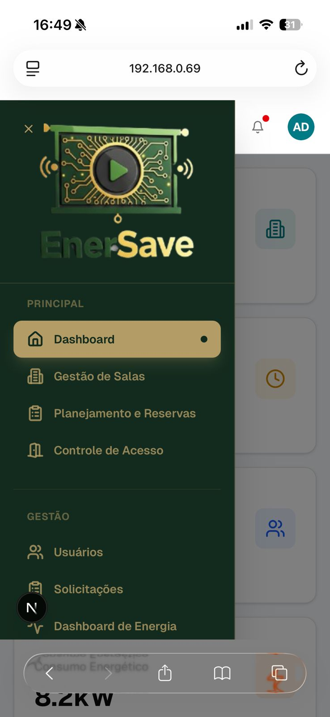
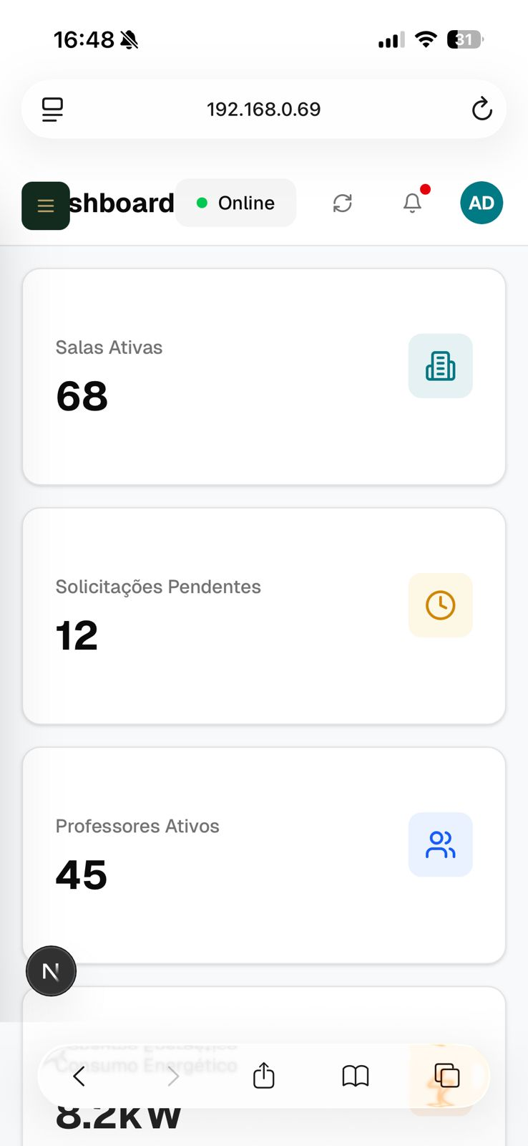





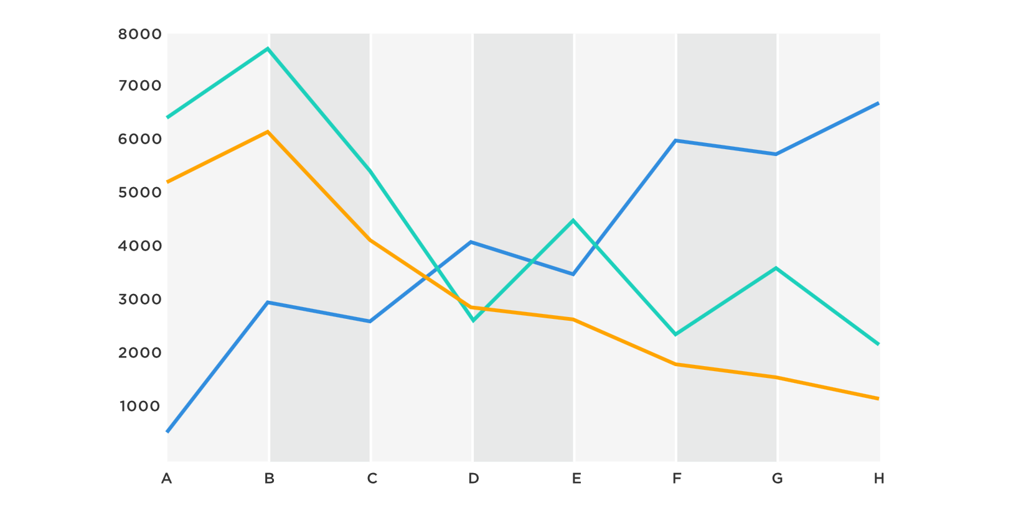
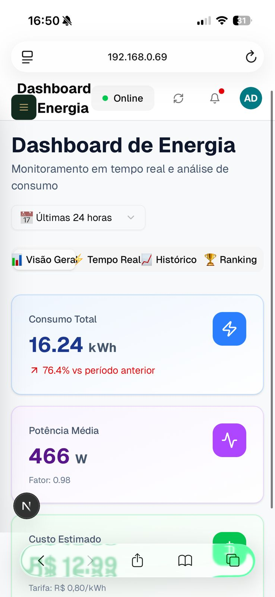
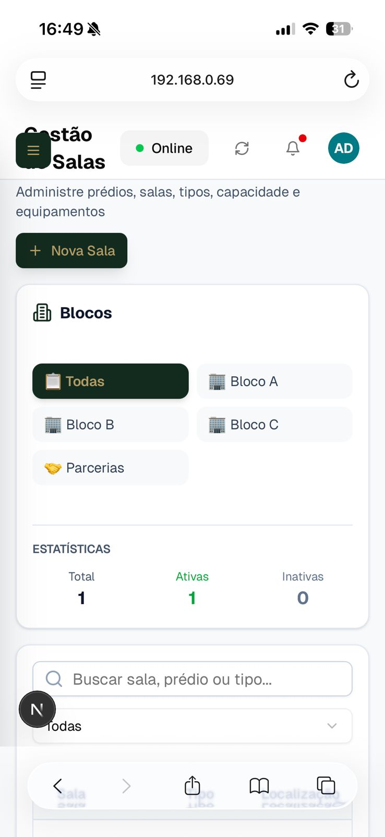
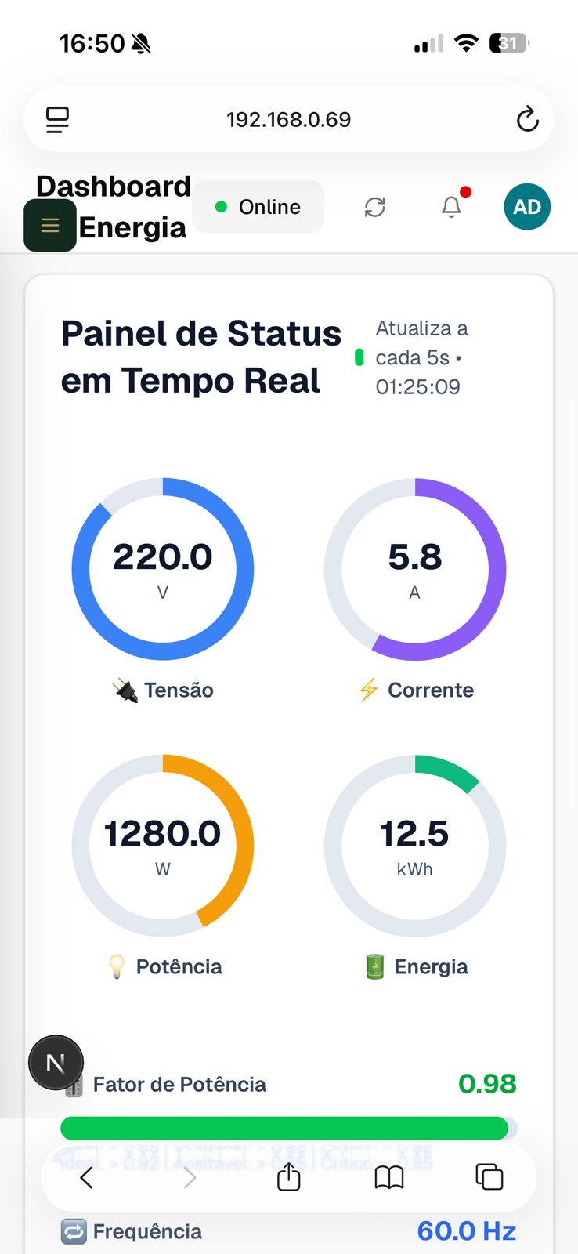
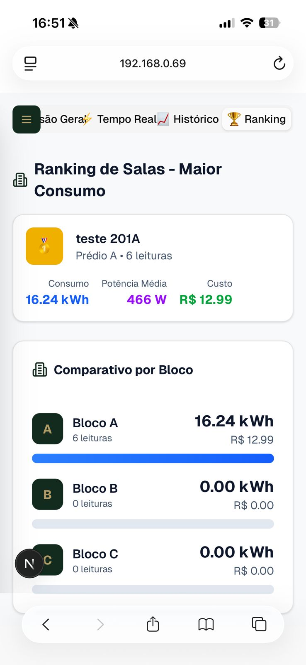
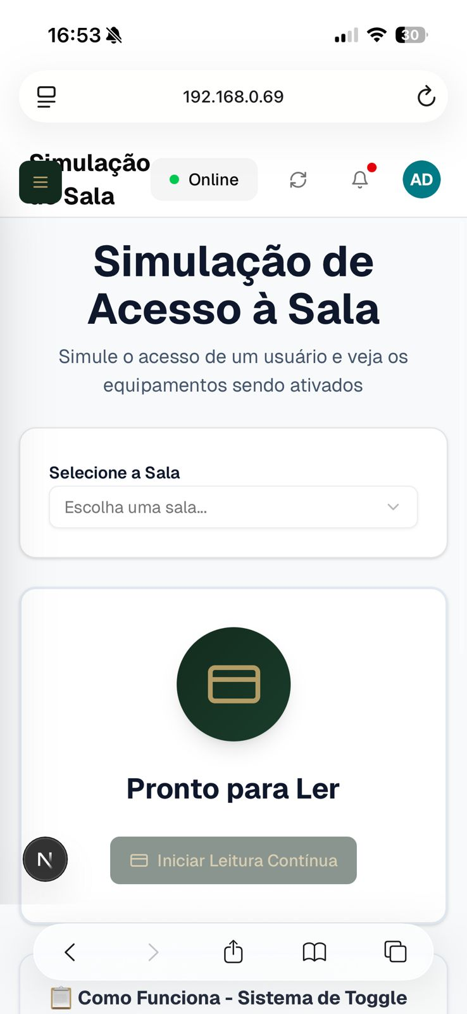


EnerSave
Semana de Tecnologia FECAP 202X
Marco Antonio de Oliveira Junior; Pedro Henrique Dangelo dos Reis; Rafael Ferreira; Ruan Paulo; Yasmin Ribeiro;
Professores: Leonardo Fabris; Victor Rosetti; João Trencher; Rodnil da Silva; Lucy Mari
Sobre a equipe
O projeto foi desenvolvido por uma equipe de alunos do curso de Ciência da Computação, que uniu conhecimentos de automação, programação, análise de dados e sustentabilidade, atuando de colaborativa, priorizando inovação e o impacto ambiental positivo do projeto:
Yasmin Ribeiro – responsável pela modelagem do sistema, integração de sensores e desenvolvimento da lógica de controle.
Ruan Paulo– foco em pesquisa de sustentabilidade, design de interface e relatórios ESG.
Pedro Henrique – desenvolvimento da plataforma de monitoramento e integração com o banco de dados.
Marco Antonio – responsável pela infraestrutura técnica, montagem de circuitos e testes com o DBX-MIO.
Rafael Ferreira– responsável pelos testes de campo, validação de sensores e documentação técnica.
Problema a ser tratado
O alto consumo de energia elétrica em instituições de ensino e empresas representa um desafio crescente, tanto financeiro quanto ambiental. Ambientes como salas de aula e escritórios frequentemente permanecem com luzes, ar-condicionado e equipamentos ligados sem necessidade, gerando desperdício e custos operacionais elevados. Além disso, a falta de monitoramento em tempo real impede uma gestão eficiente dos recursos.
Estudos recentes indicam que a automação predial inteligente pode reduzir o consumo energético em até 30%, contribuindo diretamente para os Objetivos de Desenvolvimento Sustentável (ODS), principalmente o ODS 7 (Energia Limpa e Acessível) e o ODS 13 (Ação Contra a Mudança Global do Clima).
Imagens e ferramentas do Projeto
Solução proposta
O EnerSave propõe uma solução de automação predial inteligente voltada para instituições de ensino e empresas que buscam reduzir o consumo energético e aprimorar a sustentabilidade de suas operações.
O sistema é estruturado em torno do controlador DBX-MIO, que atua como o núcleo de processamento e comunicação entre sensores e dispositivos elétricos. Ele recebe dados de sensores de presença (PIR), luminosidade (LDR), temperatura e umidade (DHT22) e consumo elétrico (PZEM-004T), processando essas informações para tomar decisões automáticas em tempo real.
Além disso, o EnerSave utiliza leitores RFID integrados, permitindo que o ligamento e desligamento dos equipamentos da sala seja feito por meio das carteirinhas institucionais de alunos e colaboradores. Dessa forma, ao identificar o usuário, o sistema ativa o ambiente e, ao detectar sua saída, desliga os dispositivos automaticamente, evitando desperdício.
Durante o uso, o sistema ajusta a intensidade da iluminação conforme a entrada de luz natural, otimizando o conforto visual e o consumo.
Todos os dados coletados são enviados para uma plataforma web de monitoramento desenvolvida pela equipe, que apresenta dashboards interativos com métricas em tempo real de consumo, economia e emissões evitadas de CO₂.
Futuro do projeto
Nos próximos estágios, o EnerSave evoluirá de um protótipo funcional para uma solução completa de automação energética voltada a instituições de ensino, empresas e organizações públicas. A proposta é transformar o sistema em um produto escalável, personalizável e comercialmente viável, capaz de se adaptar a diferentes estruturas prediais e níveis de complexidade.
A expansão do projeto incluirá:
Integração com Inteligência Artificial (IA) para prever padrões de uso e ajustar o consumo com base em histórico, clima e horários de pico.
Plataforma em nuvem para armazenamento, análise e acesso remoto aos dados de consumo e relatórios ESG.
Aplicativo móvel para controle em tempo real, alertas de uso excessivo e relatórios instantâneos de desempenho energético.
Módulo de gamificação sustentável, incentivando alunos e funcionários a adotarem boas práticas de economia de energia.

